Slide 1
Unity
Introducción a Motores de Videojuegos
Dispositivos Hardware
Práctica final

Slide 2
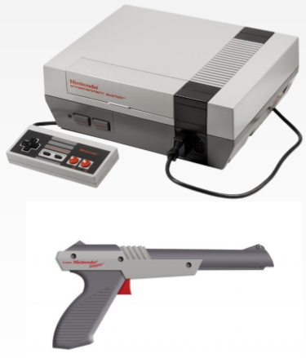
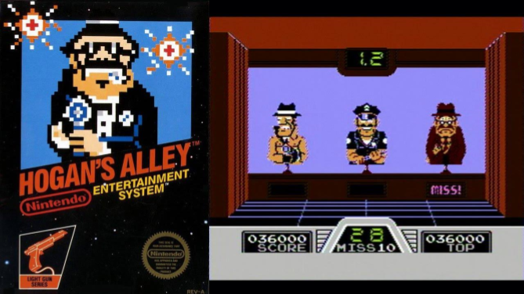
Creando un videojuego para Oculus usando Unity
Nos vamos a basar en el Hogan’s Alley de la NES

Slide 3
Definición de requisitos
La partida dura 1 minuto.
El jugador permanece inmóvil en el centro del escenario y usa Oculus para mirar y apuntar.
Irán apareciendo diferentes personajes aleatoriamente:
3 personajes buenos y 3 malos.
Los malos disparan después de un tiempo.
Los buenos no hacen nada.
Objetivo: Disparar a los malos antes de que nos disparen y evitar disparar a los buenos.
Crear un sistema de puntuación:
+100 puntos por acertar a un personaje malo. -100 puntos si no acertamos a tiempo.
-200 si disparamos a un personaje bueno.

Slide 4
Pasos a seguir
Creamos la estructura de carpetas enseñada.
Importamos el paquete creado especialmente para esta práctica. (Descargar de Blackboard)
Descargamos el paquete Prototyping de Asset Store de Unity. Lo usaremos para generar el escenario.

Slide 5
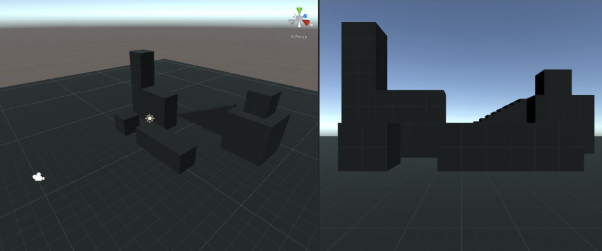
Pasos a seguir
Creamos el escenario usando el paquete Prototyping de Unity.
Usando los prefabs incluidos u la tecla v + mover podemos montar un campo de tiro rápidamente. (Con las Snapping tools activas)

Slide 6
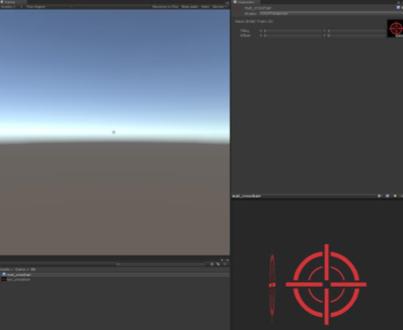
Pasos a seguir
Creación de una mirilla
Quad a una distancia frontal e hija de la cámara. Eliminar su collider.
Material con shader unlit/transparent para mostrar transparencia y que no le afecte la luz.

Slide 7
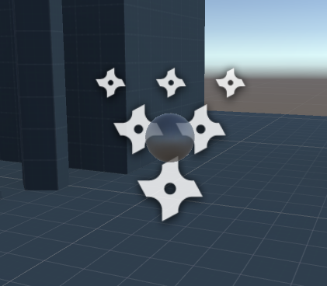
Pasos a seguir: Disparo
Creamos un prefab con la siguiente funcionalidad:
Una bala de cañón que sonará al dispararse (sonido “Fire”) y al chocar (sonido “Hit”).
Crear una clase BulletHandler que implemente dicha funcionalidad.
De manera opcional, crear un método “public void Shoot (Vector3 direction)” que lance el sonido del disparo a la vez que impulse la bala.
Acordarse de implementar el
OnCollisionEnter respectivo.

Slide 8
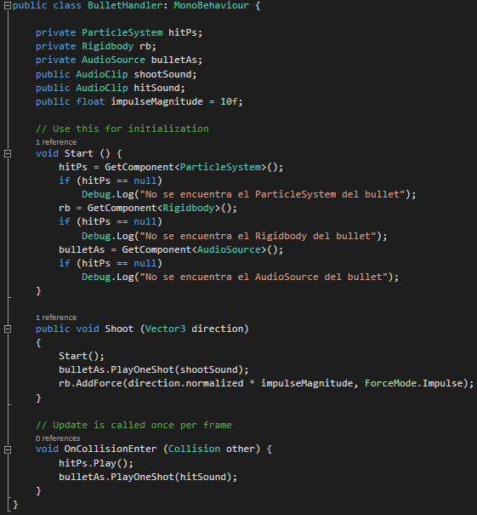
Pasos a seguir: Disparo

Slide 9

Pasos a seguir: Cámara
Crear un script que permita:
Instanciar un prefab de la bala que hemos creado y llamar a su función Shoot, pasando como parámetro el vector de al que apunta la cámara.
Quien crea destruye (buena práctica de programación en general) destruir dicha instancia a los 3 segundos de haber sido disparada.
Si no está activada la RV: Movimiento de la cámara con el ratón.
Si sí está activada: Movimiento natural de las gafas.
Se dispara con el botón izquierdo del ratón.

Slide 10
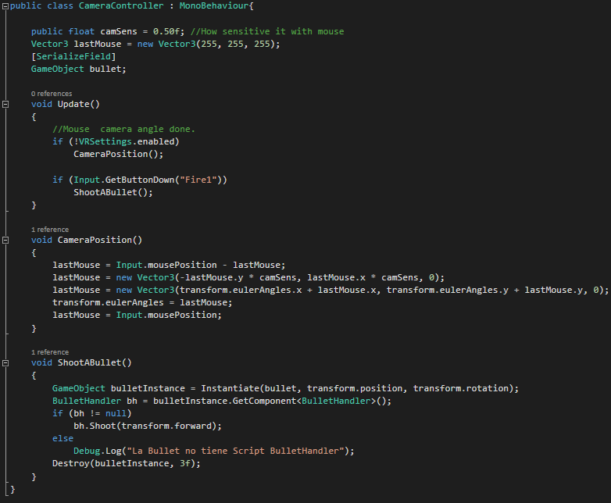
Pasos a seguir: Cámara

Slide 11
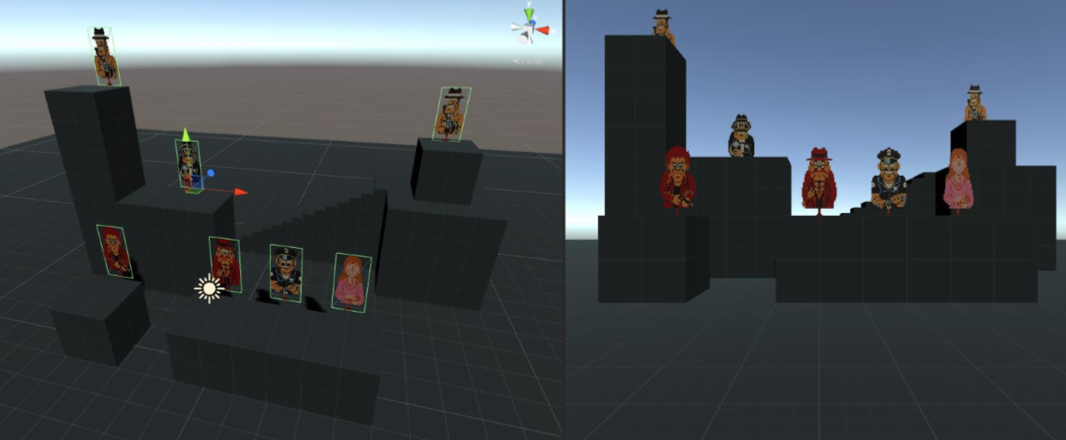
Pasos a seguir: Spawn points
Se marcarán unos puntos específicos (Empty GameObjects) en el mapa donde se podrán spawnear tanto enemigos como aliados.
Hay que crear una clase que se encargue:
Tener un array de puntos posibles.
Tener un array de prefabs spawneables.
Instanciar en un tiempo aleatorio (entre un máximo y mínimo) dichos prefabs en una posición también aleatoria.
Opcional, no necesario: Añadir un método “Stop()” que pare dicho proceso de “Spawneos”.

Slide 12
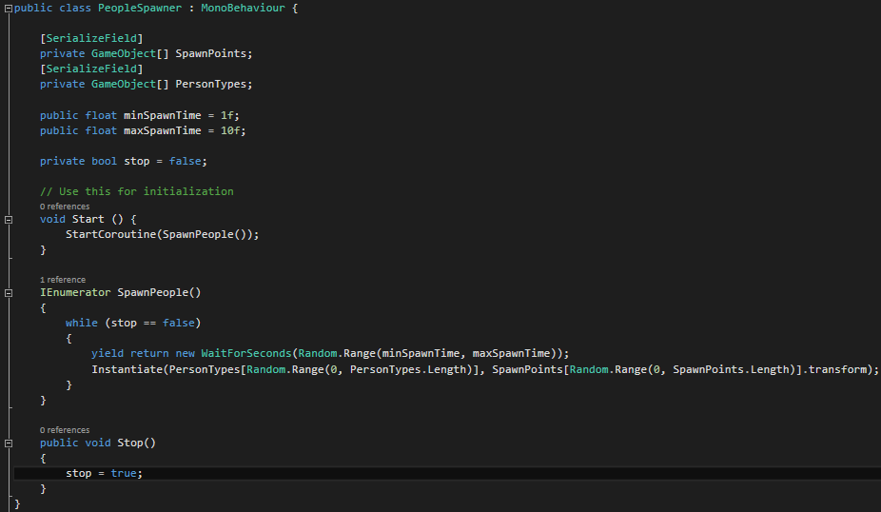
Pasos a seguir: Spawn points

Slide 13
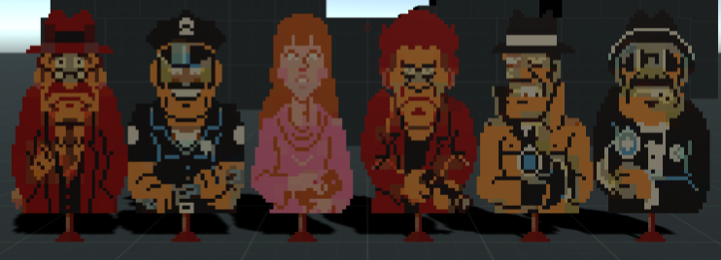
Pasos a seguir: Los objetivos
Creamos los personajes: 3 buenos y 3 malos, aunque inicialmente crearemos solo uno con todo para replicar el prefab cambiando unos pocos datos.
Quad con escala (1, 2, 1)
Material Standard de tipo Cutout.
Añadimos un box collider para las colisiones. (Eliminando el del Quad)
Opcional: Se pueden emparentar a un Root para hacer que las animaciones partan de esa posición relativa. Hay otras soluciones.

Slide 14
Pasos a seguir: Los objetivos
Personajes buenos
Aparecen -> Espera -> Desaparecen.
Personajes malos
Aparecen -> Espera -> Disparo y desaparecen.
Esta máquina de estados puede ser la del Animator contralada a través de Scripts.

Slide 15
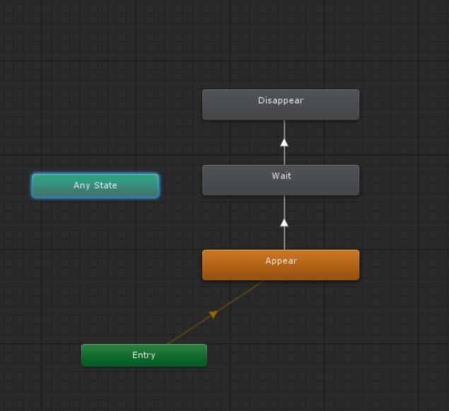
Pasos a seguir: Animando personajes
3 clips de animación, uno para cada estado.
Usando la ventana Animation crearemos las 3 animaciones. Animando el “position y rotation” del hijo evitaremos problemas posicionales de la animación.
Usando el Animator, crearemos una máquina de estados. Añadir el trigger “EndNow” como condición para transicionar al último estado.

Slide 16
Pasos a seguir: Controlador de objetivos
Crear una clase GuyActions:
El tiempo de espera en la posición Stay deberá ser variable entre dos valores dados a través del inspector.
Tras pasar ese valor de espera, se activará el trigger de animación con el comando: animator.SetTrigger(“EndNow”).
Detectar la colisión de la bala. En este caso otorgar unos puntos en función de si el personaje es bueno o malo.
Si llega al tiempo de espera máximo sin detectar colisión, se quitarán puntos en el caso de ser un personaje malo.
La acción de quitar puntos se aplicará en otra clase GameplayManager que haremos al final.

Slide 17
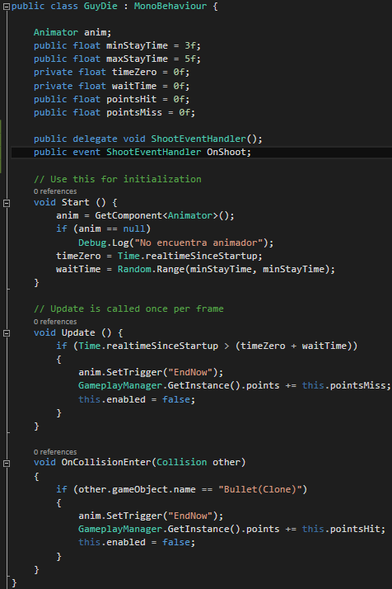
Pasos a seguir: Controlador de objetivos

Slide 18
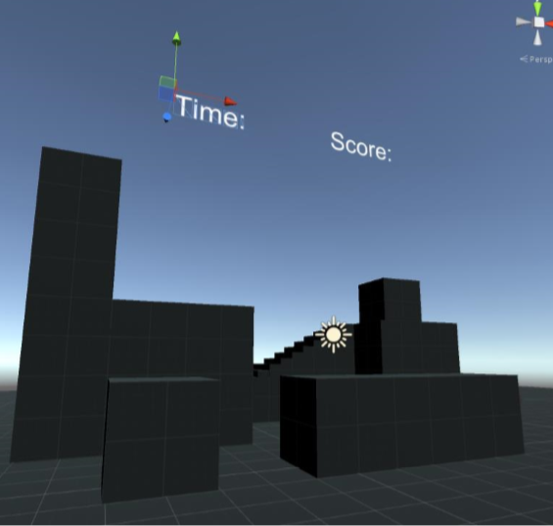
Pasos a seguir: Gameplay Manager
Crear una clase que utilice el patrón de diseño Singleton
Al ser un Monobehavior y Singleton, se puede almacenar los datos de partida de una manera sencilla y acceder a ellos estáticamente.
Esta clase almacenará puntos y controlará que la partida dure un minuto.
Tanto los puntos como el tiempo se mostará
en un TextMesh modificada cada frame.
Los datos se modificarán por los personajes
al morir o terminar su espera.
Para cerrar la aplicación: Application.Quit().
[SOLO FUNCIONA CON UNA VERSIÓN COMPILADA]

Slide 19
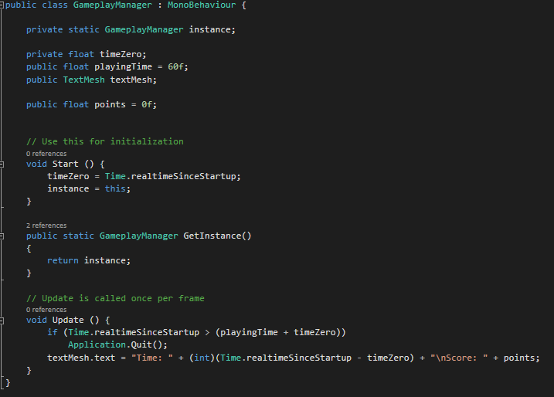
Pasos a seguir: Gameplay Manager

Slide 20
Extras: Paquete Diseñador de niveles Experto. (3pt)
Añadir un tiempo de disparo en los enemigos. (1pt)
Ahora los enemigos disparan en un tiempo aleatorio antes de desaparecer. Al disparar, los personajes malos mosntrarán un cartel de “BANG!”. Usar el proporcionado en el material.
Añadir diferentes zonas, cambiarse de zona. (2pt)
Habrá dianas en el escenario a las que puedes disparar para teletransportarte instantáneamente a ellas.
Al aparecer en una zona diferente, los spawn points serán otros diferentes, más acordes a la nueva zona.
Como mínimo 3 zonas diferentes, con ambientaciones diferentes.
El acabado debe ser mejor, no solo de cajas de prototipado.

Slide 21
Extras: Paquete Programador Experto. (3pt)
Los Spawnpoints se autosuscriben. -Patron de diseño observer)- (1pt)
La idea es crear un prefab de los puntos de spawn de tal manera que sean solo el Transform más tu nuevo script.
Este script hará que se registren todos los puntos en la fase de Awake().
De esta manera cuando el “spawneador” quiera iniciar (Start()), comenzará con la lista de spawnpoints autoregistrados.
Sería interesante que el Spawneador se convirtiese en otro Singleton para permitir el fácil registro desde los spawnpoints.

Slide 22
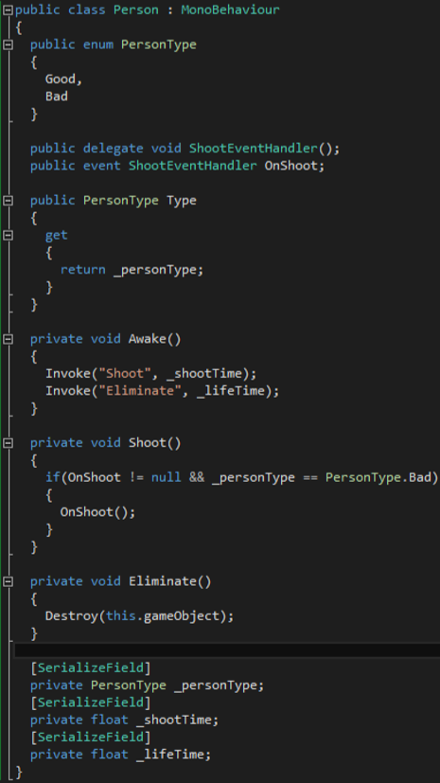
Extras: Paquete Programador Experto. (3pt)
Inversión del control usando delegates. (1pto)
La idea es fusionar la clase que spawnea e incluir sus funciones dentro del GameplayManager.
De esta manera, el nuevo spawneador decidirá si instanciar una persona buena o mala.
Una vez creada, si la persona creada fue mala le asignará una función en el delegate que se encarga de quitar puntos al dispararla.
Ya que esta función esta dada desde el GameplayManager, resulta fácil acceder a los puntos con esta nueva función asignada.
Pista: La imagen de la derecha.

Slide 23
Extras: Paquete Programador Experto. (3pt)
Menú inicial, contexto general. (1pt)
La idea es generar en otra escena un menú donde se muestre la mejor puntuación y un botón de comenzar partida.
Esta puntuación se guardará en un “GameManager” diferente al GameplayManager, que tendrá un contexto general entre escenas.
Para que no se destruya entre escenas este manager, habrá que usar la función: DontDestroyOnLoad().
De esta manera, al terminar una partida volveremos a este menú modificando la “mejor puntuación”. Para salir del juego se pulsará otra opción en el menú.
La escena de menú tendrá un fondo rotatorio propiamente decorado.
Ojo con los Singletons, hay que controlar bien las referencias estáticas al cargarse varias veces las mismas escenas para que no de error.

Slide 24
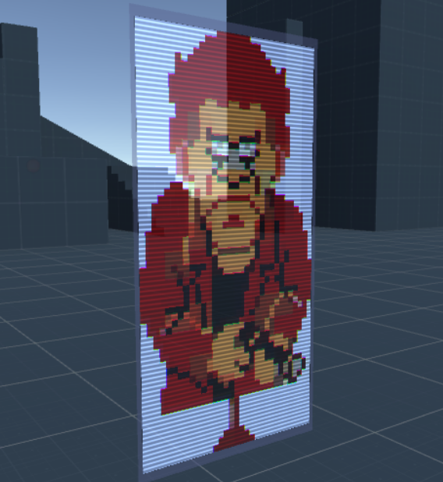
Extras: Paquete Experto en VFX. (3pt)
Shader con efecto futurista, “panel de entrenamiento”. (3pt)
Los personajes se mostrarán con un nuevo shader programado por vosotros.
Este shader se hace con leves desplazamientos de uv en función de los canales rgb.
Cada canal se desplazará en una dirección diferente.
Una función seno generará partes más oscuras o claras en función de una de las coordenadas uv.
Estas líneas se desplazará muy
despacio en el tiempo.
El resultado debe ser similar a este:

Slide 25
Extras: Paquete Experto en VFX. (3pt)
Para este shader es importante no modificar la textura base, toda edición se hace a través de código.
Un ejemplo en otro lenguaje de shaders que puede servir de referencia es: https://www.shadertoy.com/view/ldXGW4 o https://www.shadertoy.com/view/XsjSzR (parte central)
Pistola laser. (1pt)
Cambiar la mecánica de las balas de cañón por disparos laser.
Para ello realizar un Raycast para detectar si hay un enemigo en la dirección de la cámra. https://docs.unity3d.com/ScriptReference/Physics.Raycast.html
El láser se pintará con un LineRenderer, dando como posición inicial la cámara y posición final la posición donde haya chocado el “Raycast”.

